Slide 1
LIEBHERR-STAVEBNÍ STROJE CZ s.r.o.
Efektivní využívání věžových jeřábů

Slide 2
Obsah
Základní typy věžových jeřábů
Co je důležité vědět?
Nové trendy ve vývoji
Příklad kalkulace nákladů
Aréna VUT - Efektivní využívání věžových jeřábů, 1.3.2018

Slide 3
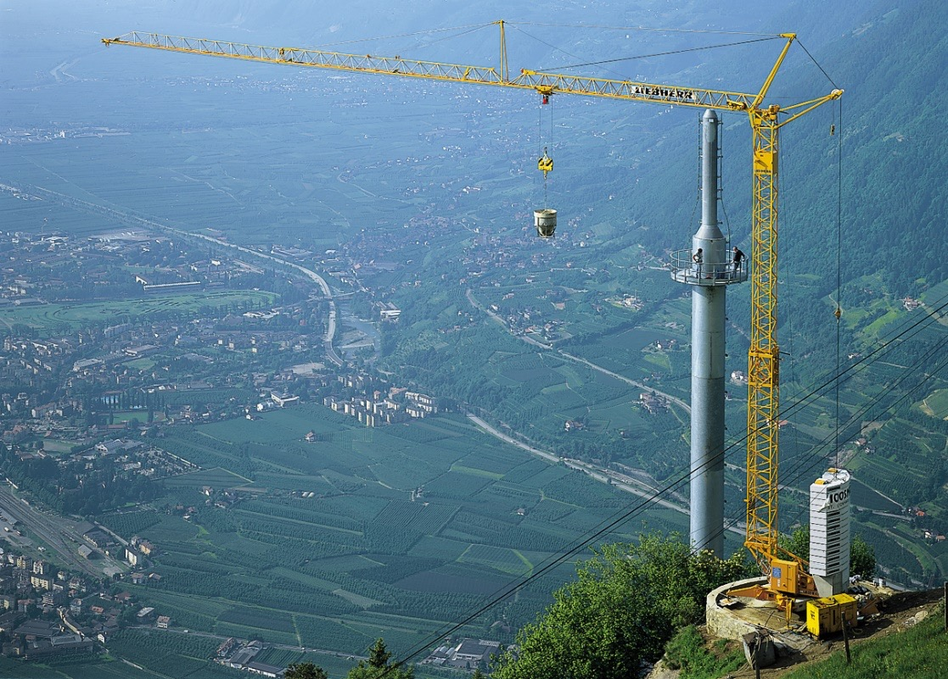
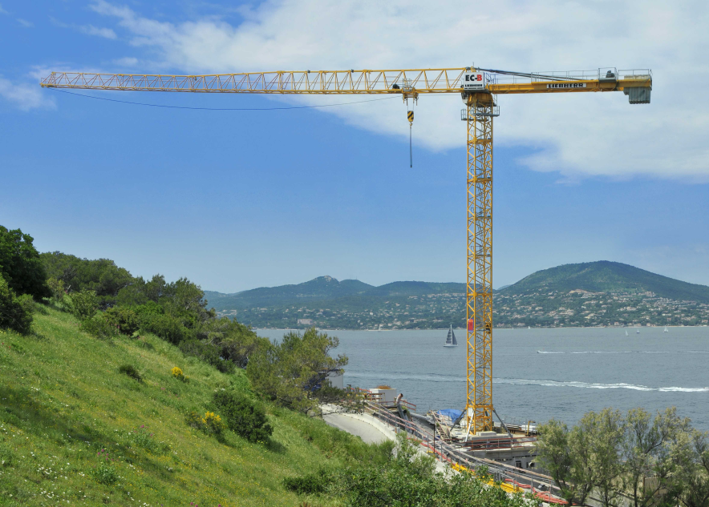
Základní typy věžových jeřábů
Aréna VUT - Efektivní využívání věžových jeřábů, 1.3.2018

Slide 4
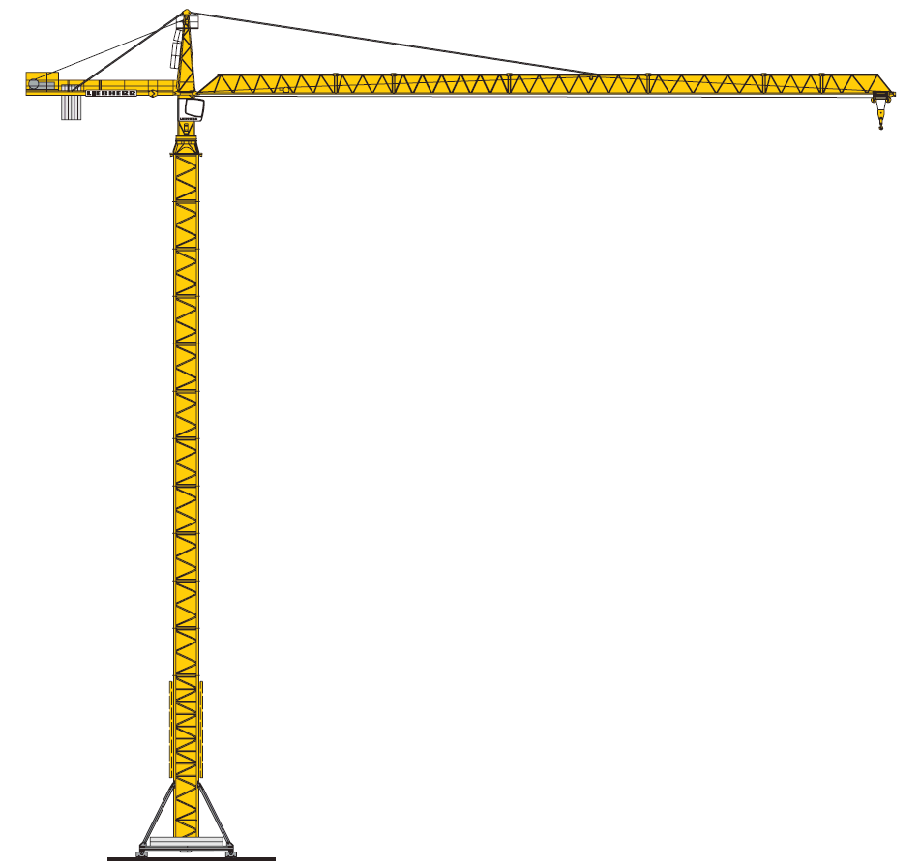
Co je důležité vědět?
Moment zátěže = vyložení x zátěž
mt m x t
Příklad: 280 EC-H 12 FR.tronic
Vyložení: 50m
Zátěž: 5,6 t
Moment zátěže 50m x 5,6t = 280 mt
Aréna VUT - Efektivní využívání věžových jeřábů, 1.3.2018

Slide 5
Co je důležité vědět?
Čas a doba nasazení
Požadavky na nosnosti, vyložení a výšku háku
Prostorové možnosti staveniště i pro demontáž
Ochranná pásma
Ekonomická efektivnost
Aréna VUT - Efektivní využívání věžových jeřábů, 1.3.2018

Slide 6
Nové trendy ve vývoji
Spotřeba elektrické energie
Rychlosti pohonů
Provedení hákovnice
Aréna VUT - Efektivní využívání věžových jeřábů, 1.3.2018

Slide 7
Děkuji Vám za pozornost!

